Slide 1

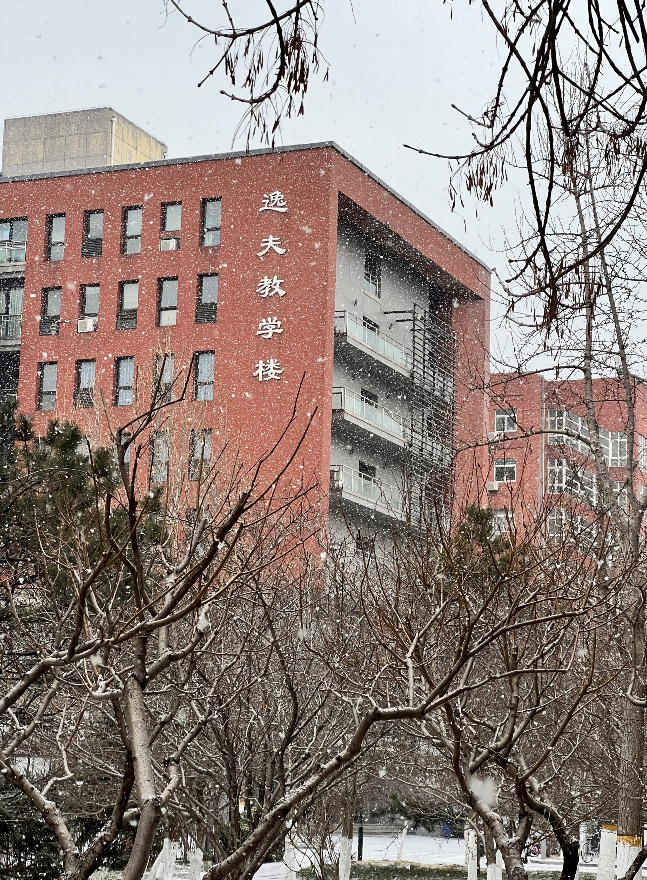
软件系统分析与设计
System Analysis & Design
M210007B [03]
Zhenyan Ji, Jingxin Su & Haiming Liu
Tuesday, June 7, 2022

Slide 2
范围定义阶段
Start Working on a Business Problem

Slide 3
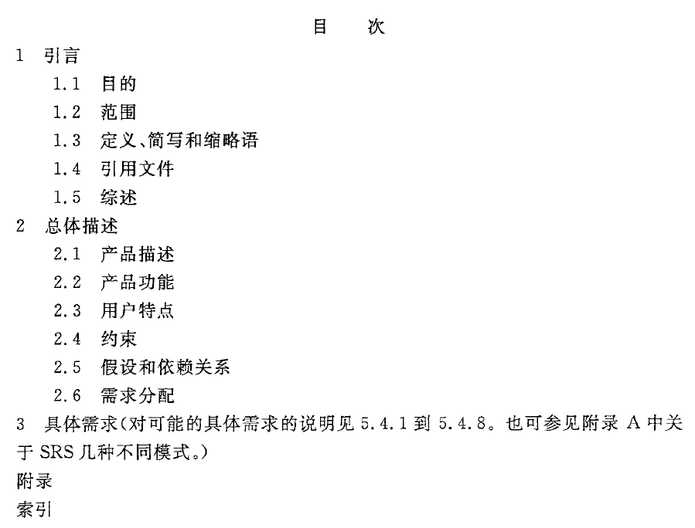
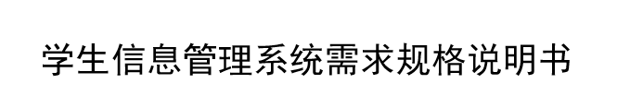
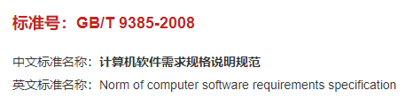
项目范围
产品范围描述：即项目所创造的产品的特性
可交付成果：在某一过程、阶段或项目完成时，必须产出的可核实的产品和成果
约束条件：列举并描述会影响项目执行的各种内外部制约或限制条件，费用、期限、方法等。
验收标准：可交付成果通过验收前必须满足的一切条件。

Slide 4

范围定义阶段
The Scope Definition Phase
列出问题和机会
项目请求、任务分配
初始问题陈述
利益相关者（参与者）
问题陈述
PIECES
协商项目的初步范围
项目章程
沟通项目计划
资料库
项目范围陈述
问题陈述和范围
含项目范围的初始问题陈述
评估项目价值
工作陈述、资源分配
含项目范围的问题陈述
项目计划和进度表
计划项目进度表和预算
项目值得做

Slide 5
范围定义阶段
The Scope Definition Phase
本阶段任务：
1.1列出问题和机会
1.2 协商项目的初步范围
1.3 评估项目价值
1.4 计划项目进度表和预算
1.5 沟通项目计划（与利益相关者）

Slide 6






P
I
E
C
E
S
性能
Performance
信息
Information
经济
Economics
控制
Control
效率
Efficiency
服务
Service
改进性能的需要
改进信息和数据的需要
改进经济、控制成本或增加收益的需要
改进控制或安全的需要
改进人与过程的效率的需要
改进对客户、供应商、合作伙伴、雇员等的服务需要

Slide 7
问题分析阶段
Fully Understand a Business Problem

Slide 8

表面需求
Surface-level Questions
后端业务逻辑
Backend logic

Slide 9

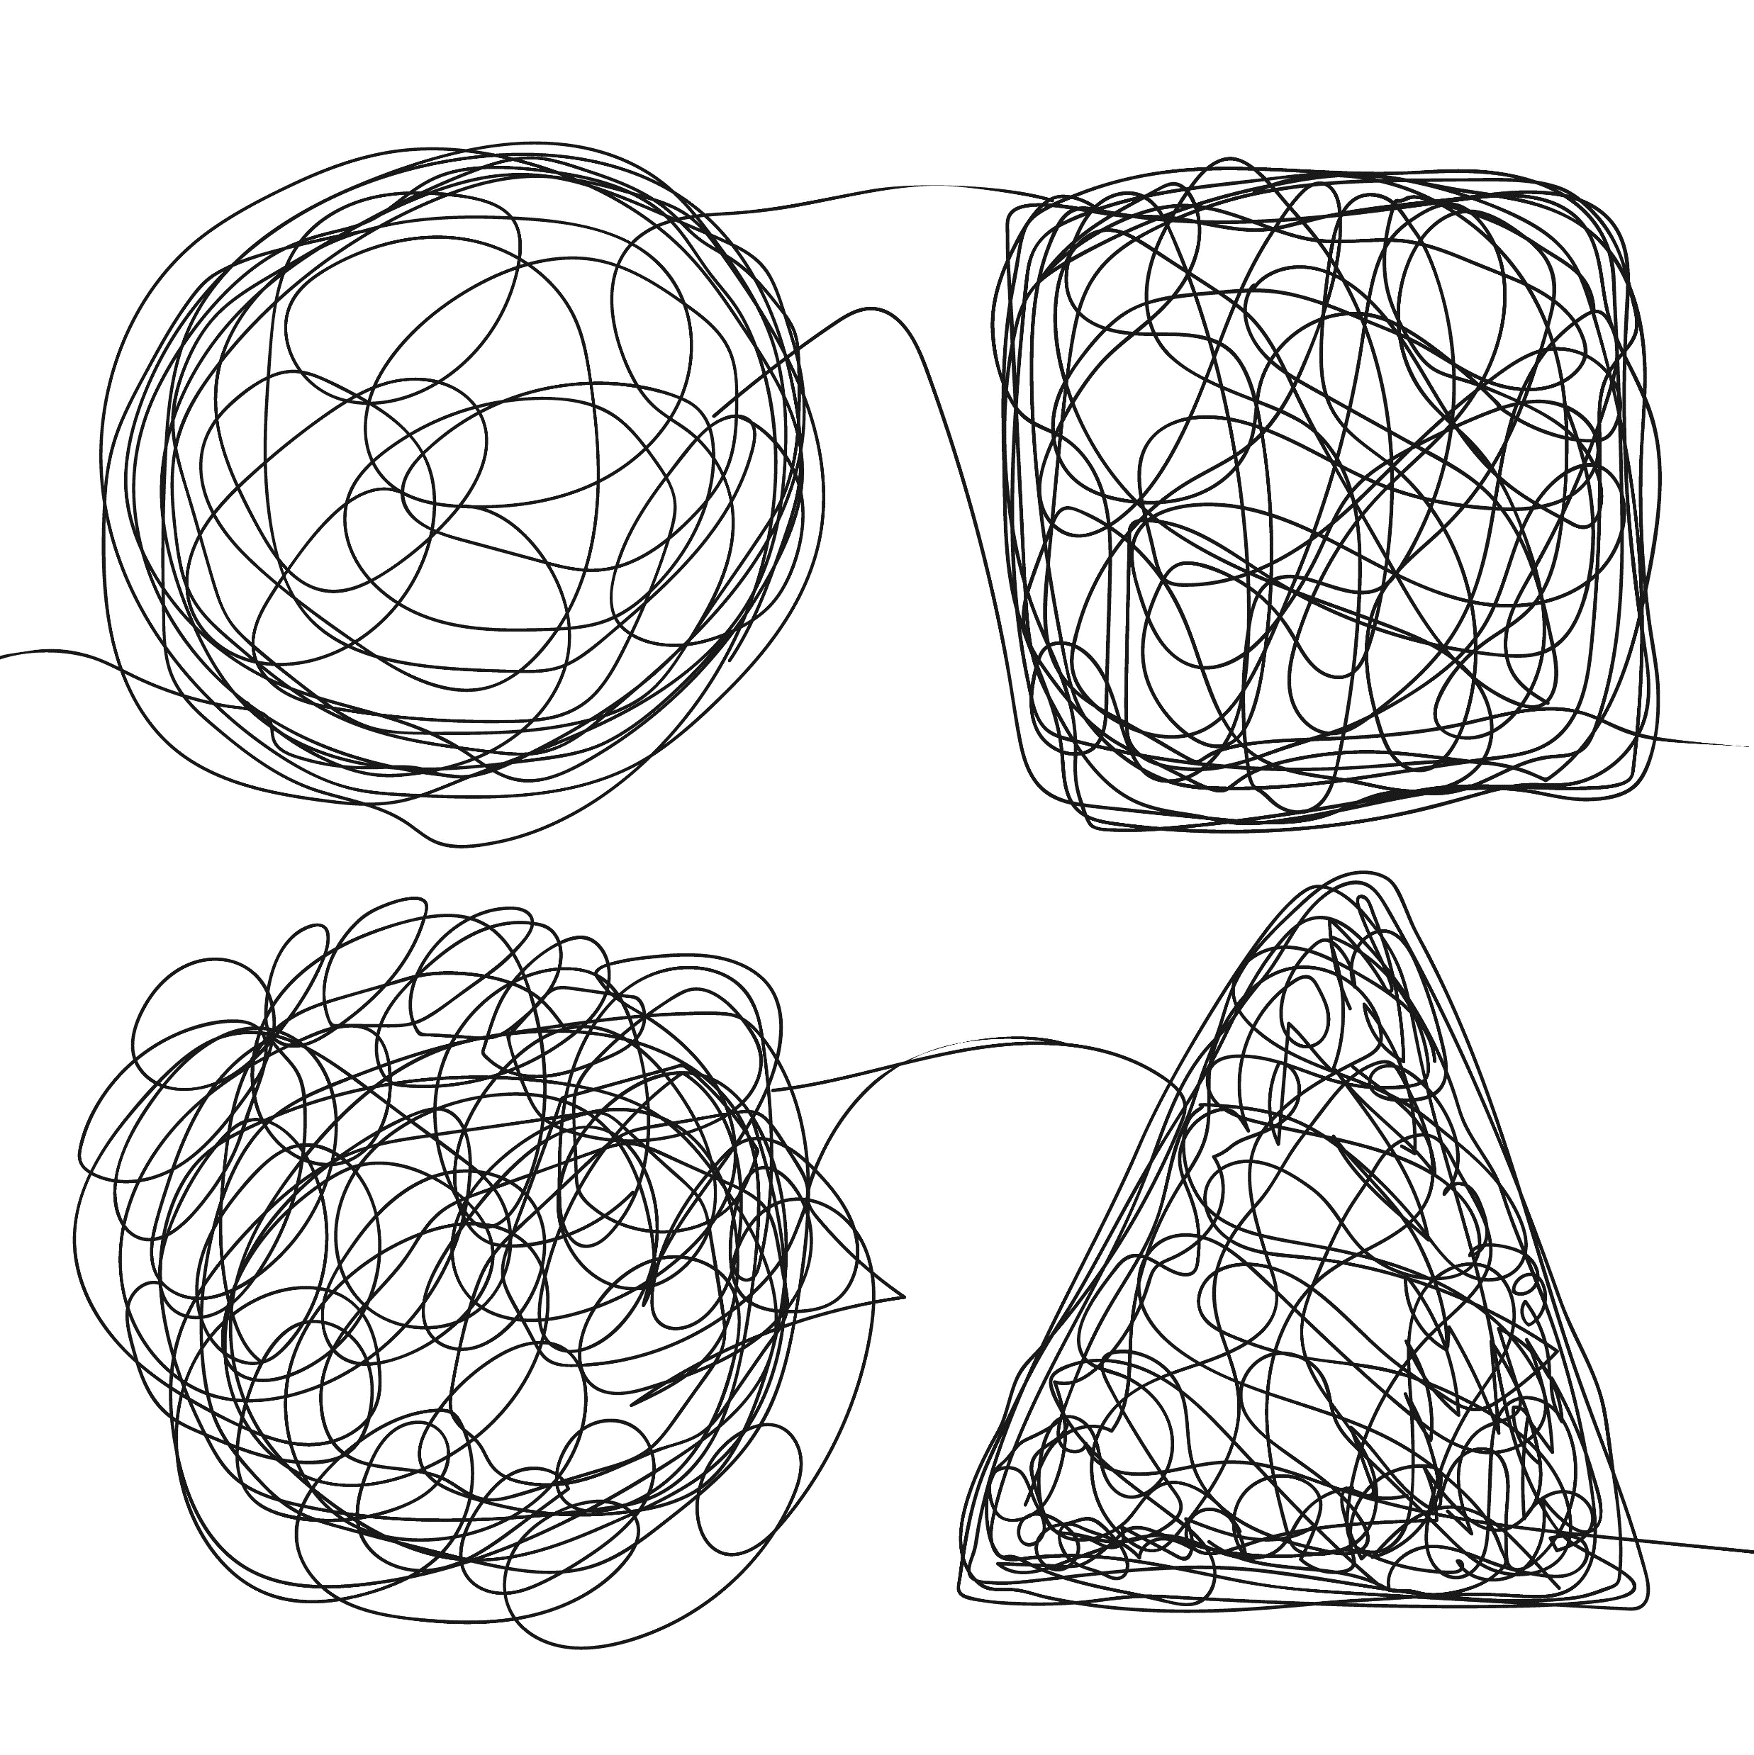
问题分析阶段
Fully Understand the Problem
属于什么问题域？
What is the problem domain?
问题的来源？
Who did raise the problem?
你对现有问题域的理解？
How this domain works?
问题产生的原因？
Why did he/she raise it?
需求价值定位？
Is it valuable in this domain?
解决难度？
How difficult to solve it?
是否有靠谱的解决方案？
Is there any similar solutions?
真的值得解决这些问题吗？
Worth it or not and WHY?
不确定因素有哪些？
Is there any uncertainties?
紧急程度？其他限制？
How urgent? Any constraints?

Slide 10

问题分析阶段
The Problem Analysis Phase
范围定义阶段：
1.1 问题陈述
1.2 协商项目的初步范围
1.3 评估项目价值
1.4 计划项目进度表和预算
1.5 沟通项目计划
问题分析阶段：
2.1 研究问题领域 (Problem Domain)
2.2 分析问题与机会
2.3 分析业务过程
2.4 制定系统改进目标
2.5 修改项目计划
2.6 沟通调查结果和建议

Slide 11
校园订餐服务系统分析与设计
The requirement analysis and logical design of ordering service system
需求概述：
本服务系统的运营者为校园网运营单位（如学校的网路中心）或学校负责餐食及为校园师生日常生活提供服务的管理部门（如后勤部）
通过校园网为校园师生提供更好的生活服务，服务形式为将校园餐厅、食堂以及入驻校园的各类实体经营服务者（超市、水吧等等）以及校园周边1公里范围经认证的餐饮经营者纳入服务系统，向校园师生，特别是学生提供各类网上餐饮服务，如线上预订，支付， 预订餐位等等
该系统的运营的目标在于提供学生更便捷更好的生活保障服务，而非以盈利为目的。该系统与美团，饿了吗等线上服务非排他关系，但存在竞争

Slide 12
范围定义与问题分析
识别并指出本系统的用户都包括哪些角色?
【腾讯文档】识别并指出本系统的用户都包括哪些角色?
https://docs.qq.com/form/page/DSGh4Y25sUktpV29s

Slide 13
范围定义与问题分析
概述本系统需提供的基本功能？

Slide 14
范围定义与问题分析
本系统能够持续运营下去关键在于提供学生独一无二的服务，你是否同意这一观点？如果同意，请简述达成这一点的关键问题在于哪些？这些问题的解决思路是什么？如果不同意，请指出你所认为的关键及其解决办法？
【腾讯文档】本系统能够持续运营下去关键在于提供学生独一无二的服务，你是否同意这一观点？如果同意，请简述达成这一点的关键问题在于哪些？这些问题的解决思路是什么？如果不同意，请指出你所认为的关键及其解决办法？
https://docs.qq.com/form/page/DSEpxU0RkS1NFbnFj

Slide 15
需求分析与需求定义
请提供餐饮商家的用户故事/用户功能？
【腾讯文档】请提供餐饮商家的用户故事/用户功能？
https://docs.qq.com/form/page/DSFpLRU9XbkdkZlFK

Slide 16
需求分析与需求定义
提供商家处理学生订单的用例图及用例描述？

Slide 17
用例建模
Use Case Modeling
以用户为中心的开发：
基于理解关联人员的需求以及系统开发原因的开发过程。
用例建模：
使用业务事件、发起业务事件的人,以及系统如何响应这些事件来建模系统功能的过程。
促进并鼓励了用户参与，是确保项目成功的关键因素之一。

Slide 18
用例建模
Use Case Modeling
提供了捕捉功能需求的工具
有助于将系统范围分解成更易于管理的小块
提供了与用户以及关联人员进行交流的工具
提供了确定、分配、跟踪、控制和管理系统开发活动的手段
辅助估计项目范围、投入和进度
为定义测试计划和测试用例提供了一个基准

Slide 19
用例建模
Use Case Modeling
为用户帮助系统和手册以及系统开发文档提供了一个基准
提供了需求跟踪工具
提供了确定数据对象或实体的起点
提供了设计用户和系统借口的功能规格说明
提供了定义数据库访问需求（增删改查）的手段
提供了驱动系统开发项目的一个框架

Slide 20
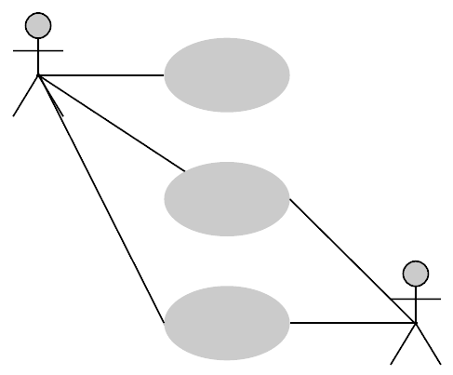
用例图
Use Case Diagram
描述系统与外部系统和用户之间交互的结果，也是系统开发者和用户对需求规定定义达成的共识
以图形方式描述了谁将使用系统以及用户期望以何种方式与系统交互
一个用例模型由若干个用例图进行描述，用例图的主要元素是用例、参与者和关系
是UML中用来对系统的动态方面进行建模的 7 种图之一。

Slide 21
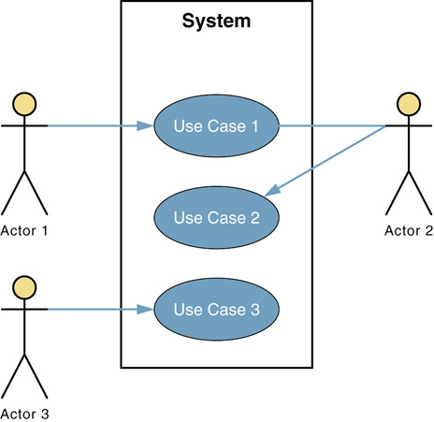
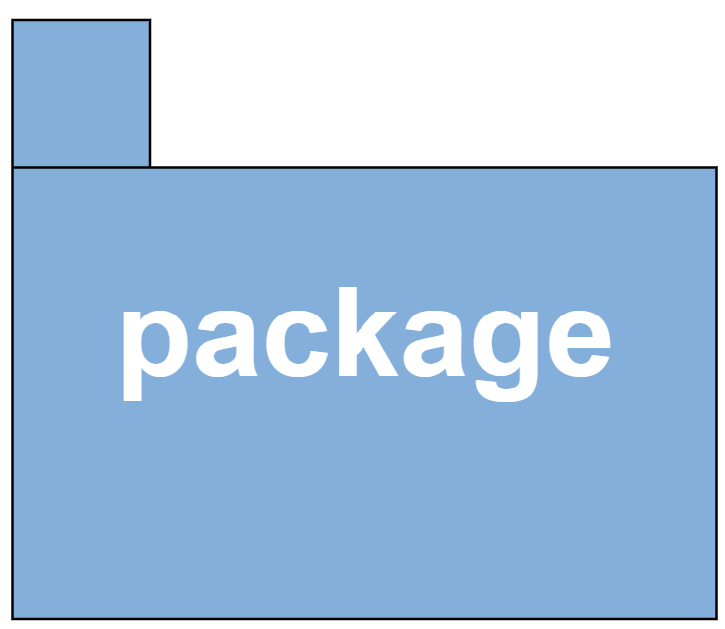
用例图
Use Case Diagram
用例图主要包括3种建模元素：
参与者 (Actor)
用例 (Use Case)
关系 (Relationship)
还可以有以下可选元素
包 (Package)（用来将用例分组）
系统边界框（标识系统范围）
注释和约束
用例图的应用
为系统的上下文建模
为系统的需求建模

Slide 22
参与者
Actor
与系统接口的事物或触发用例的外部用户
参与者代表了同系统交互的用户实现的角色
角色可以是另一个信息系统、一个外部设备，甚至是时间概念

Slide 23
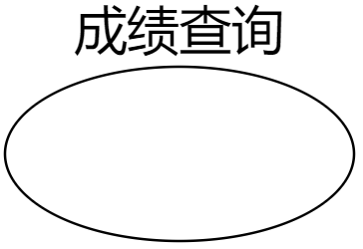

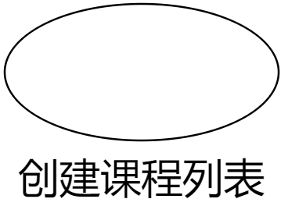
用例
Use Case
用例代表了系统的一个单一的目标，描述为实现此目标的活动和用户交互的一个序列
用来捕捉业务问题的本质，即系统的功能
用一个水平的椭圆表示，用例名称在椭圆上面、下面或内部显示

Slide 24
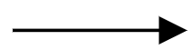

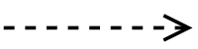
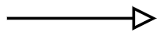
用例图中的关系
Use Case Relationships
用例间的关系 | 符号
关联关系 (Association)
包含关系 (Include)
扩充关系 (Extend)
类属关系 (Generalization)

Slide 25
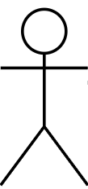
用例图中的关系
Use Case Relationships
关联关系 (Association )又称通信关系
只要用例描述了参与者之间的交互，一个参与者和一个用例之间就存在一个关联关系
用一条实线连接参与者和用例，箭头指向用例，表示参与者发起用例
没有箭头的关联关系表示用例与外部服务者或接收者参与者交互
关联关系可以是双向的，也可以是单向的
通知选课
选课
学生

Slide 26
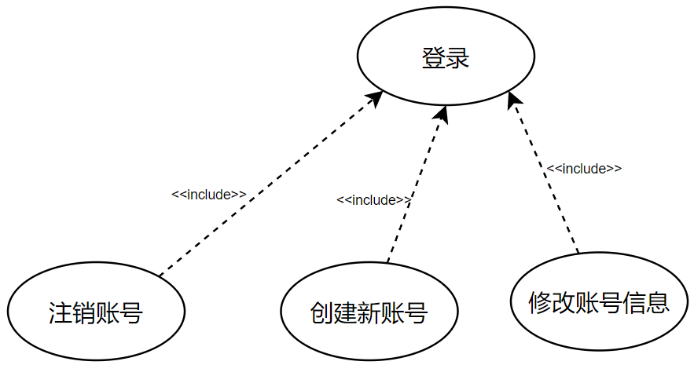
用例间的关系
Use Case Relationships
包含关系 (Include)
通常将多个具有相同功能步骤的用例，放在一个单独的抽象用例(abstract use case)中
在这个新用例和其他需要使用其功能的用例之间创建包含(include)关系
用箭头线表示，关系线标记<<include>>

Slide 27
包含关系 (Include)
点餐
管理菜单
我
餐馆运维
<<include>>
<<include>>
查看菜单

Slide 28
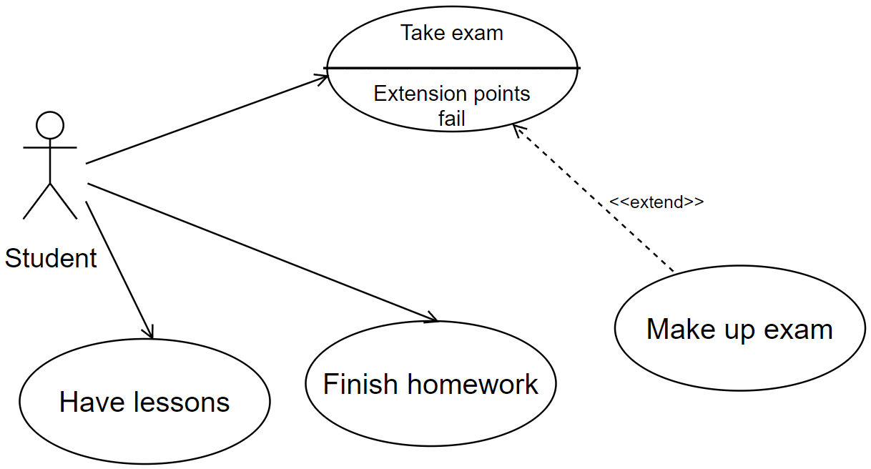
用例间的关系
Use Case Relationships
扩充关系 (Extend)
特定的用例部分，描述可选的、只在特定条件下运行的系统行为
一个用例可能有多个扩充点，每个扩充点可能出现多次
用箭头线表示，关系线标记<<extend>>

Slide 29
扩充关系 (Extend)
导出名单
<<extend>>
查看参会名单
我
<<extend>>
打印名单

Slide 30
扩充关系 (Extend)
打印名单
<<extend>>
查看名单
玩家
<<extend>>
导出名单

Slide 31
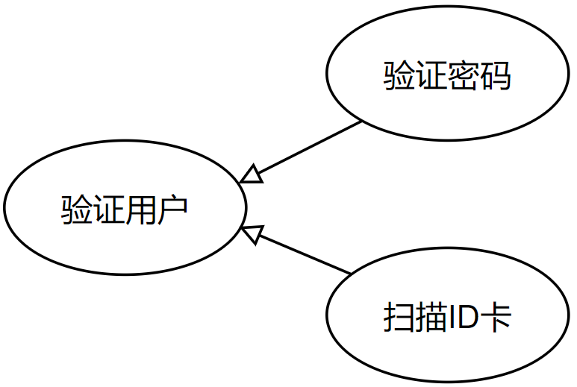
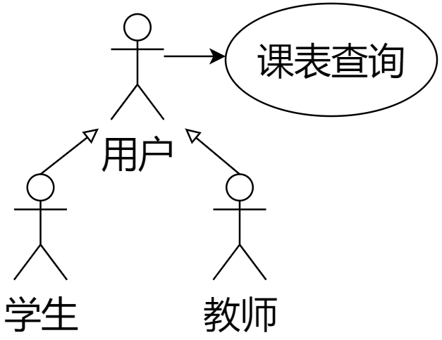
用例间的关系
Use Case Relationships
类属关系 (Generalization)
子用例继承父用例的行为和含义，也可以添加新行为或覆盖父用例的行为
用带空心箭头的实线表示，箭头方向由子用例指向父用例
抽象参与者
用例间的类属关系
参与者间的类属关系

Slide 32
类属关系 (Generalization)
查询装备信息
查询
查询英雄信息
玩家
查询皮肤信息

Slide 33
类属关系 (Generalization)
查询装备信息
<<includine>>
查询
<< includine >>
查询英雄信息
玩家
<< includine >>
查询皮肤信息

Slide 34
类属关系 (Generalization)
查询装备信息
查询
查询英雄信息
玩家
查询皮肤信息

Slide 35
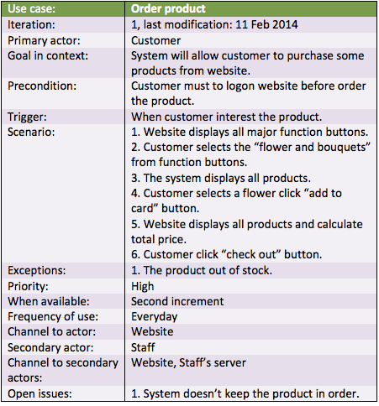
用例描述
Use Case Narratives
使用结构化叙述的文本描述用例图，填充每个业务事件，并说明用户如何同系统交互的细节
应该包括下列内容：
用例什么时候开始，怎样开始
用例什么时候结束，怎样结束
用例和参与者之间有什么样的交互作用
用例需要什么数据
用例的标准事件顺序是什么
替代或例外事件流如何描述

Slide 36
“注册课程”用例描述
“Register for courses” Example
1 用例“注册课程”的描述 | 用例注册课程 的描述
1.1前置条件 | 在用例“注册课程”开始之前，用例“维护课程信息”的分支流“创建选修课程”必须完成。
1.2 后置条件 | 如果这个用例成功，学生的选修计划表则被创建。否则，系统的状态没有变化。
1.3 扩充点 | 无
1.4 事件流
1.4.1 基流 | 当学生输入密码登录课程管理系统时，用例“注册课程”开始。如果密码验证是正确的(E-1)，则提示学生选择所想要的动作：添加、查看、打印、退出。 如果所选的活动是添加，执行分支流S-1；添加所选课程。 如果所选的活动是查看，执行分支流S-2；查看所选课程。 如果所选的活动是打印，执行分支流S-3；打印所选课程。 如果所选的活动是退出，用例结束并退出。

Slide 37
“注册课程”用例描述
“Register for courses” Example
… | …
1.4.2 分支流 | S-1：添加所选课程 系统提示含有课程名和课程代号的域，学生输入希望选修的课程名和课程代码(E-2) ，并建立该课程与该学生的连接(E-3)。用例重新开始。 S-2：查看所选课程 系统检索(E-4)并显示出学生所选的所有课程的信息，包括课程名、上课时间地点等。当学生查看完毕，用例重新开始。 S-3：打印所选课程 系统打印出学生所选的课程信息(E-5)。用例重新开始。
1.4.3 替代流 | E-1 如果输入的密码无效，用户可以重新输入密码或终止用例。 E-2 如果输入的课程名或代码无效，用户可以重新输入或终止用例。 E-3 如果学生和课程间的连接不能建立，信息会被存储，晚些时候再次建立连接。用例继续。 E-4 如果系统不能检索课程选修信息。用例重新开始。 E-5 如果系统不能打印课程选修信息，学生会得到信息表示该选项目前无法使用。用例重新开始。

Slide 38
需求分析与需求定义
提供商家处理学生订单的用例图及用例描述？
【腾讯文档】提供商家处理学生订单的用例图及用例描述？
https://docs.qq.com/form/page/DSExSYk5ybVF2TGxs

Slide 39
需求分析与需求定义
提供商家处理学生订单的用例图及用例描述？
用例标识
参与角色
功能概述
前置条件
后置条件
事件流
Notes:
再添加用例描述

Slide 40
需求分析与需求定义
商家浏览学生订单的功能规格说明？（浏览实时订单和订单状态的要求规范）

Slide 41
建模与设计
请用UML类图或ERD图描述本系统的主要业务实体以及其关联关系？
【腾讯文档】请用UML类图或ERD图描述本系统的主要业务实体以及其关联关系？
https://docs.qq.com/form/page/DSGRXUHZjSGJLWk13

Slide 42
数据建模
Data Modeling
一种组织和记录系统数据的技术，有时也称为数据库建模
实体关系图(Entity Relationship Diagram, ERD) 是一种利用 符号记法按照数据描述的实体和关系来刻画数据的数据模型

Slide 43
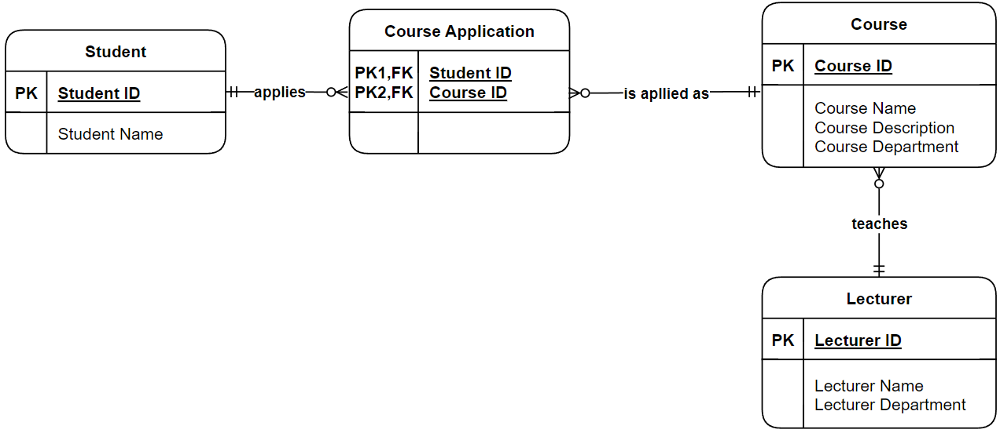
实体
关系
举个栗子
An ERD Example
实体(Entity)：是我们需要收集和存储数据的一类人、地点、对象、事件或概念。实体实例指实体的具体值。
属性(Attribute)：实体的描述性性质或特征。 同义词包括要素、性质和域。
关系(Relationship)：存在于一个或多个实体之间的业务联系。
属性

Slide 44
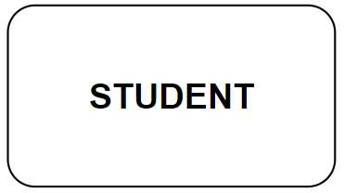
实体(Entity)
实体的分类包括：
• 人：“客户”、“部门”、“学生”等。可以表示个人、小组或组织。
• 地点：“销售区域”、“建筑物”、“校园”等。
• 对象：“图书”、“工具”、“飞机”等。
• 事件：“应用”、“取消”、“分类”、“预订”等。
• 概念：“时间段”、“资格”、“课程”等。
实体实例是实体的具体值：
例：实体STUDENT可以有以下实例
May、Mary、Joe、Martin等
一个实体

Slide 45
属性(Attribute)
STUDENT
Name
Last Name
First Name
Middle Name
Address
Street Address
City
Province
Country
Postal Code
Phone Number
Data of Birth
Gender
Race
Major
Grade Point Average
一个实体
属性和组合属性

Slide 46
属性(Attribute)
域（Domain）是属性的一个参数，定义了这个属性可以取的合法值
逻辑数据类型 | 逻辑业务含义 | 域(Domain) | 例子
NUMBER | 任何数、实数和整数 | 对于整数，指定范围 | {10~99}
 |  | 对于实数，指定范围和精度 | {1.0~799.999}
TEXT | 一个字符串，包括数字。当数字包含在 | TEXT（属性的最大长度） | TEXT(30)
 | TEXT属性中时，意味着我们不希望进行 | 实际值通常是无限的，但是用
 | 哪些数字的算术或比较运算 | 户可以指定某个较小的范围
MEMO | 同TEXT一样，但具有不确定的大小。某 些业务系统要求能够附加潜在的长注解 信息到一个给定的数据库记录中 | 不可应用 | 不可应用
DATE | 任何格式的日期 | MMDDYYYY格式的变量 | MMDDYYY MMYYYY
TIME | 任何格式的时间 | 对于AM/PM时间: HHMMT 或 对于军队时间: HHMM | HHMMT HHMM
YES/NO | 只能取这两个值中的一个值的属性 | {YES, NO} | {ON, OFF}
VALUE SET | 一个有限值集合。在大多数情况下应该 | {值1，值2，…，值n}或 | {M=Male
 | 建立一个编码方案 | {标识代码及含义的表} | F=Female}
IMAGE | 任何图形或图像 | 不可应用 | 不可应用

Slide 47
属性(Attribute)
标识符（Domain）是根据一个或多个属性的数据值唯一地标识每个实例。每个实体必须具有一个标识符或键
STUDENT
Student Number
(主键)
Social Security Number
(替代键)
Name
Last Name
First Name
Middle Name
Address
Street Address
City
Province
Country
Gender
Phone Number
Data of Birth
候选键(Candidate Key)：是一组可以作为一个实体的主键的键，也称为候选标识符。
主键(Primary Key)：最常用来唯一地确定一个实体实例的候选键。
替代键(Alternate Key)：没有被选中作为主键的任何候选键。也称为次键。
子集准则(Subsetting Criteria)：是一个属性其有限的取值范围把所有的实体实例分成了有用的子集。也称为反向条目。

Slide 48
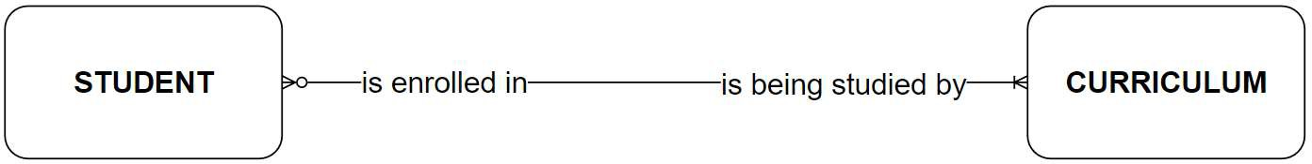
关系(Relationship)
实体STUDENT和CURRICULUM之间的关系：
一个学生可以选修一门或多门课程
一门课程正被零个、一个或者多个学生学习
数据关系复杂度
基数(Cardinality)
度数(Degree)

Slide 49
关系(Relationship)
基数(Cardinality)：一个实体相对于另一个实体的某个具体值的最小和最大具体值数量
对应课程的每个实例都必然存在学生的一个实例吗？
对应学生的每个实例都必然存在课程的一个实例吗？
对应学生的每个实例存在多少个课程实例？
对应课程的每个实例存在多少个学生实例？
NO！
YES！
MANY！
MANY！

Slide 50
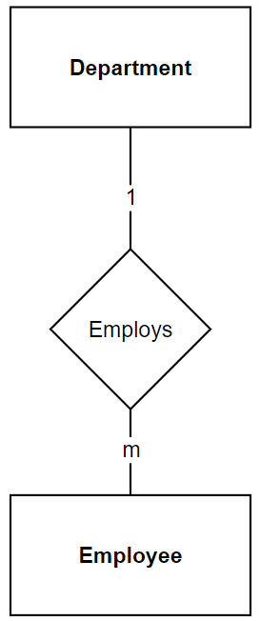
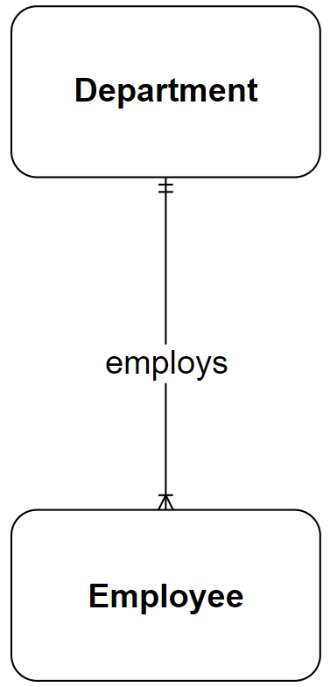
实体关系图符号
Entity Relationship Diagram Notations
Chen VS Crow’s Foot

Slide 51
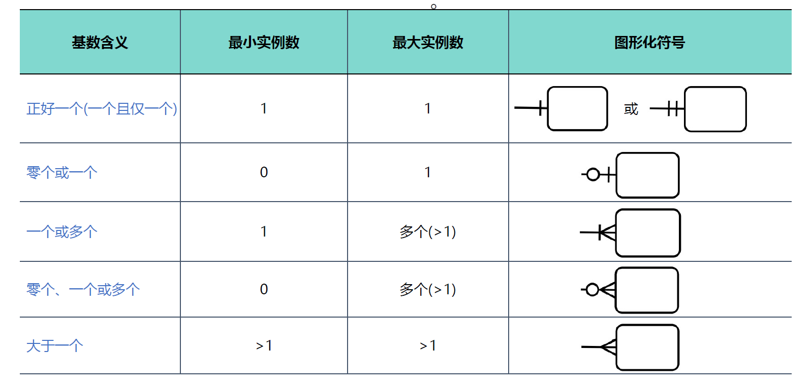
关系(Relationship)

Slide 52
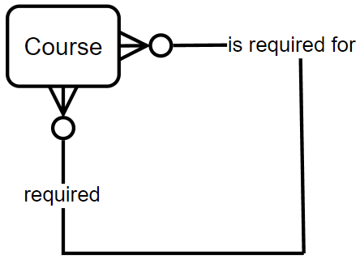
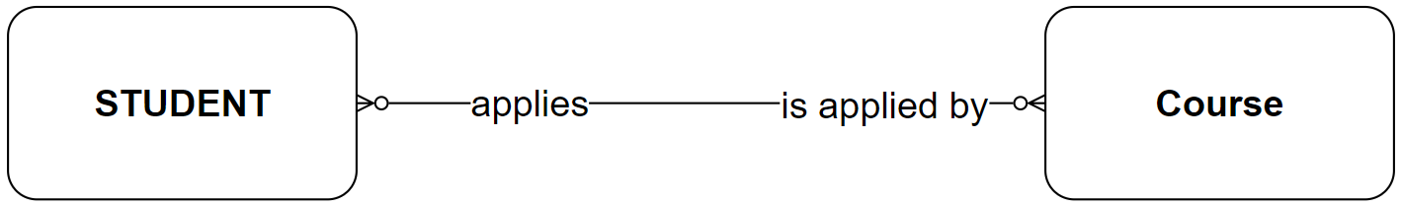
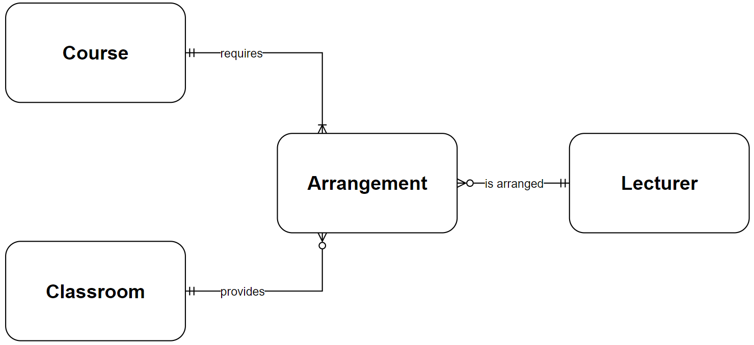
关系(Relationship)
度数(Degree)：关系的度数是参与那个关系的实体数量
递归关系(Recursive Relationship)：degree = 1
二维关系(Binary Relationship)：degree = 2
三维关系(Ternary Relationship)：degree = 3

Slide 53
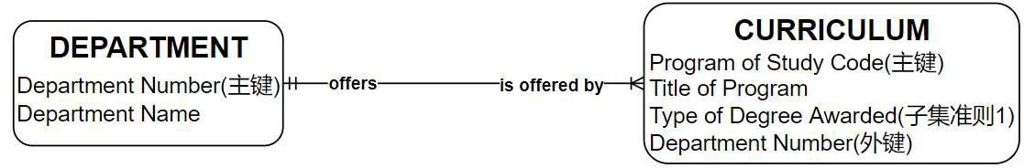
关系(Relationship)
外键（Foreign Keys）：是一个实体的主键，它被复制到另一个实体以确定一个关系实例
父实体
子实体
父实体：将一个或多个属性复制给另一个实体的数据实体，称为孩子。在一对多关系中，父级是“一”侧的实体。
子实体：从另一个实体派生一个或多个属性的数据实体，称为父母。在一对多关系中，孩子是“多”方的实体。

Slide 54
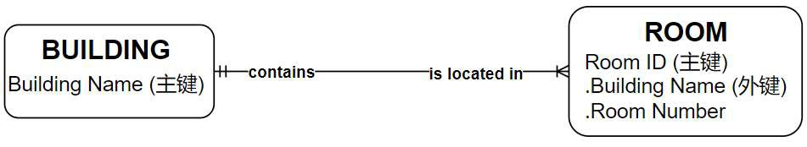
关系(Relationship)
非确定性关系(Nonidentifying Relationship)：每个参与关系的实体都有各自的独立主键的关系，是一个实体的多个实例与另一个实体的多个实例相关联的关系。
强（独立）实体
强实体
确定性关系(Identifying Relationship)：父实体的键也是子实体的主键的一部分的关系
弱实体

Slide 55
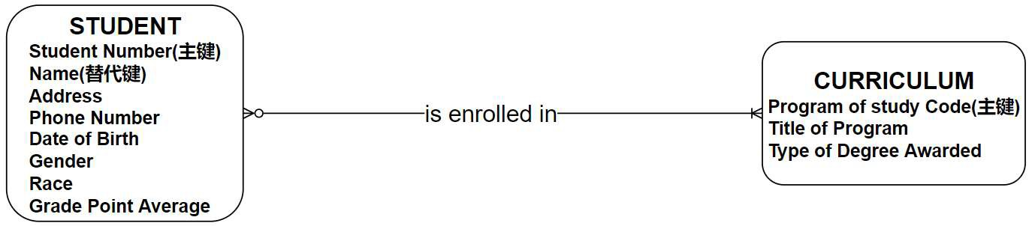
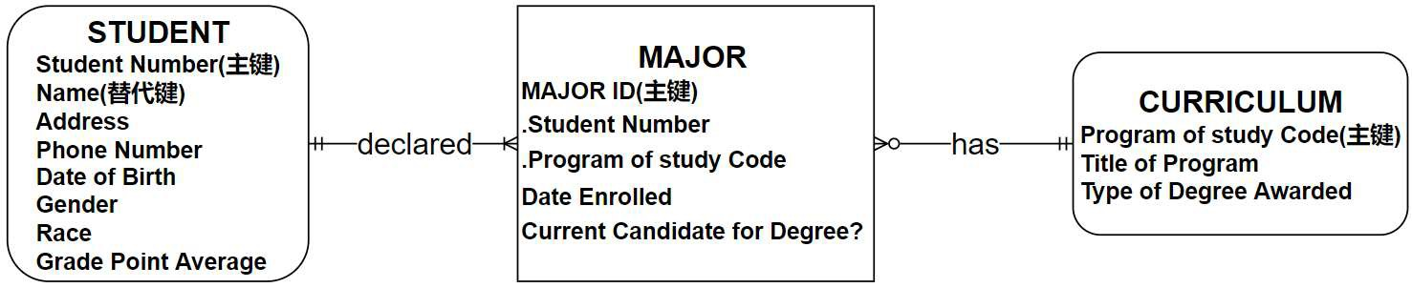
解决非确定性关系
通过关联实体解决，所有关联实体都是弱实体

Slide 56
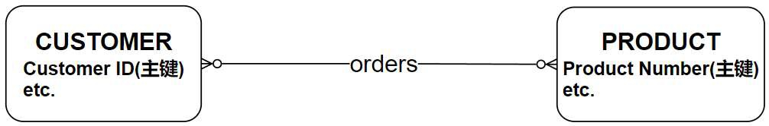
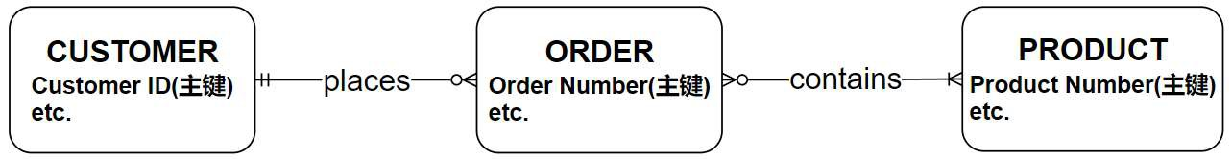
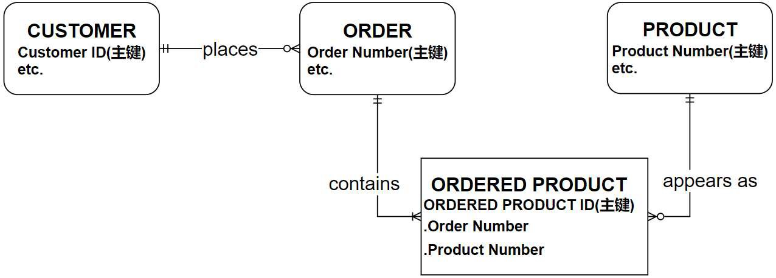
解决非确定性关系
通过识别基本业务实体来解决

Slide 57
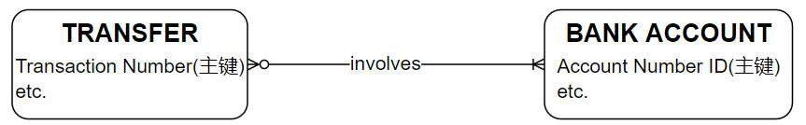
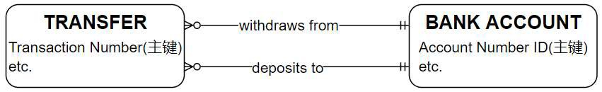
解决非确定性关系
通过引入独立的关系进行分解

Slide 58
练习 Practice
【腾讯文档】解决所有非特定关系
https://docs.qq.com/form/page/DSGlqQm92ZkF3d3FQ
公寓业主授权公寓中介出租其公寓。
租户（租用公寓居住的客户）通过中介租赁公寓。
代理、承租人和业主签订租赁合同，约定租赁的起止日期。
不需要考虑业主可以出售公寓或业主可以将公寓委托给其他机构等情况。
根据给出的ER图和文字描述，构建基于键的数据模型，解决所有非特定关系。

Slide 60
建模与设计
请用UML类图或ERD图描述本系统的主要业务实体以及其关联关系？
【腾讯文档】请用UML类图或ERD图描述本系统的主要业务实体以及其关联关系？
https://docs.qq.com/form/page/DSGRXUHZjSGJLWk13

Slide 61
建模与设计
请用请用时序图或交互图描述系统处理订餐订单的过程？
【腾讯文档】请用请用时序图或交互图描述系统处理订餐订单的过程？
https://docs.qq.com/form/page/DSHhXeXBtVHRNY2RI

Slide 62
建模与设计
订单的状态图?
【腾讯文档】订单的状态图
https://docs.qq.com/form/page/DSGhSVmJmUkJkWElm

